Slide 1

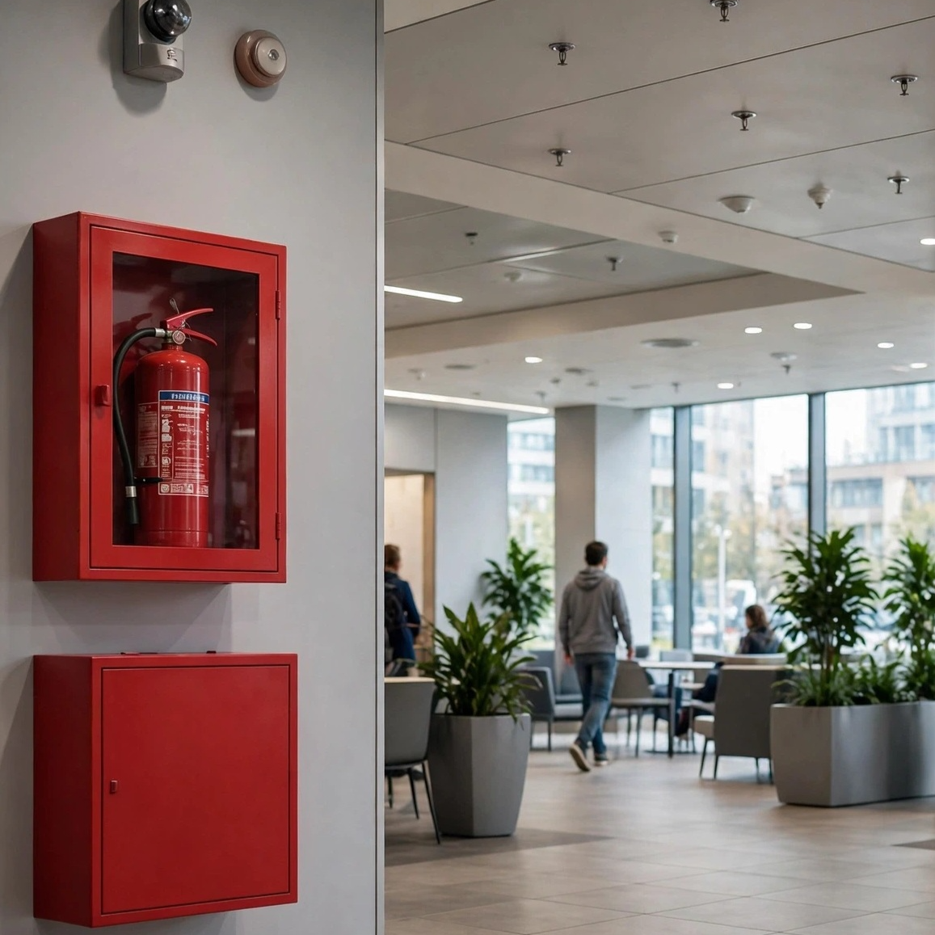
Пожарная безопасность в общественных местах
Общественные места, такие как торговые центры, школы и кинотеатры, созданы для отдыха и общения, но при пожаре они мгновенно превращаются в зону повышенной опасности из-за большого скопления людей и сложной планировки.
Знание ключевых правил поведения и расположения эвакуационных путей помогает не растеряться в критической ситуации, действовать грамотно и спасти не только свою жизнь, но и жизни окружающих.

Slide 2

Основные причины пожаров
Чаще всего пожары в общественных зданиях возникают из-за серьезных неисправностей электропроводки или перегрузки сети из-за множества подключенных приборов.
Другими распространенными причинами служат неосторожное обращение с огнем, включая курение в запрещенных местах или оставленные без присмотра нагревательные приборы, а также умышленные поджоги из хулиганских побуждений.
Кроме того, к быстрому возгоранию может привести грубое нарушение правил хранения легковоспламеняющихся материалов и жидкостей в подсобных помещениях.

Slide 3

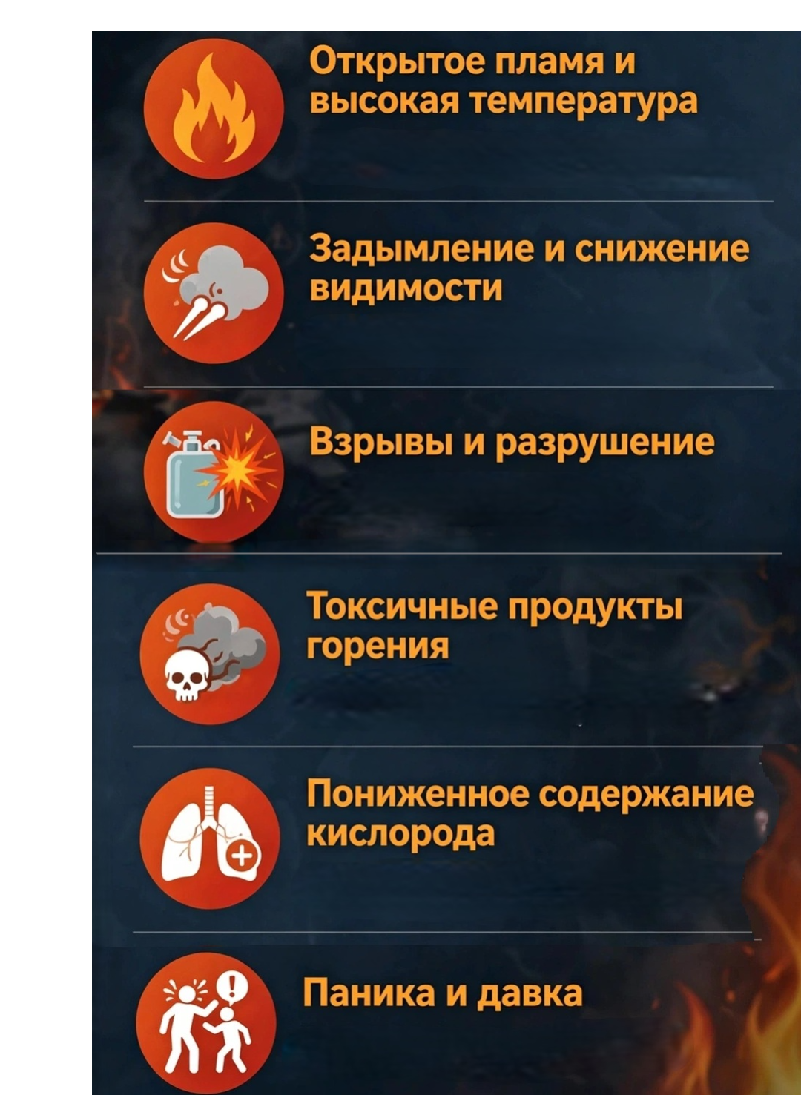
Опасные факторы пожара
Основную угрозу для жизни человека представляет не столько открытый огонь, сколько едкий дым и невидимые токсичные продукты горения, такие как угарный газ.
Быстрое и плотное задымление приводит к полной потере видимости, а вдыхание угарного газа блокирует поступление кислорода в кровь, вызывая потерю сознания за считаные минуты.
Дополнительную смертельную опасность создают стремительно растущая температура, которая может достигать сотен градусов, и высокий риск обрушения поврежденных огнем строительных конструкций.

Slide 4

План эвакуации
В коридоре или холле любого общественного здания на видном и хорошо освещённом месте обязательно должен находиться план эвакуации при пожаре.
На нём схематически сплошными зелёными стрелками обозначены основные и запасные пути движения к выходам, а специальными значками указано расположение лестниц, огнетушителей и кнопок пожарной сигнализации.
Перед началом киносеанса или во время посещения нового для вас места стоит потратить минуту и заранее изучить этот план, чтобы не искать его в панике.

Slide 5

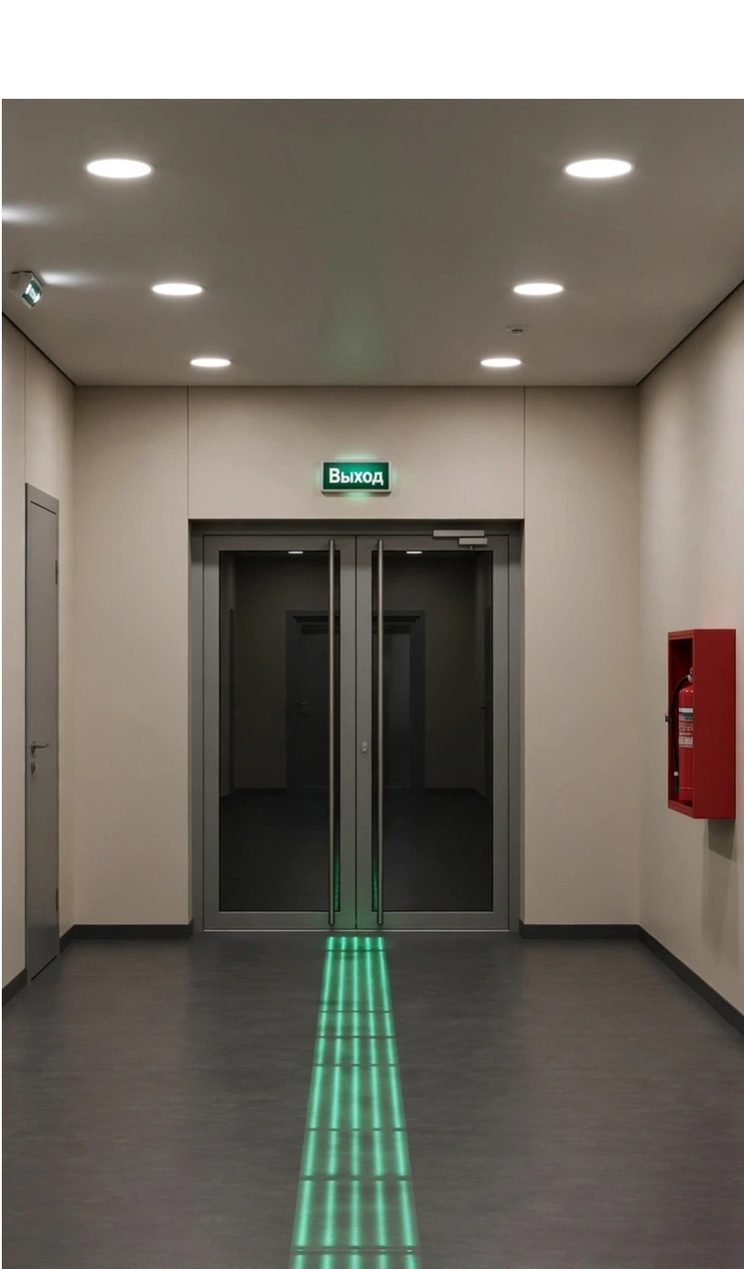
Эвакуационные пути и выходы
Пути эвакуации — это специально спроектированные коридоры и лестничные клетки, которые ведут к эвакуационным выходам, всегда обозначенным светящимися зелеными табличками «ВЫХОД».
Эти проходы по закону должны быть абсолютно свободными, их категорически запрещено загромождать мебелью, торговым оборудованием или любыми другими предметами.
Важно помнить, что во время пожара пользоваться лифтами смертельно опасно: они могут отключиться и превратиться в дымовую ловушку.

Slide 6

Первые действия при обнаружении пожара
1
При обнаружении даже небольшого задымления или огня главное — не поддаваться панике и действовать максимально быстро и собранно.
2
Немедленно сообщите о пожаре по единому номеру спасения 112 или 101, чётко назвав точный адрес, этаж и что именно горит.
3
Если рядом есть кнопка ручного пожарного извещателя, не раздумывая активируйте её, чтобы запустить систему оповещения для всех, кто находится в здании.

Slide 7

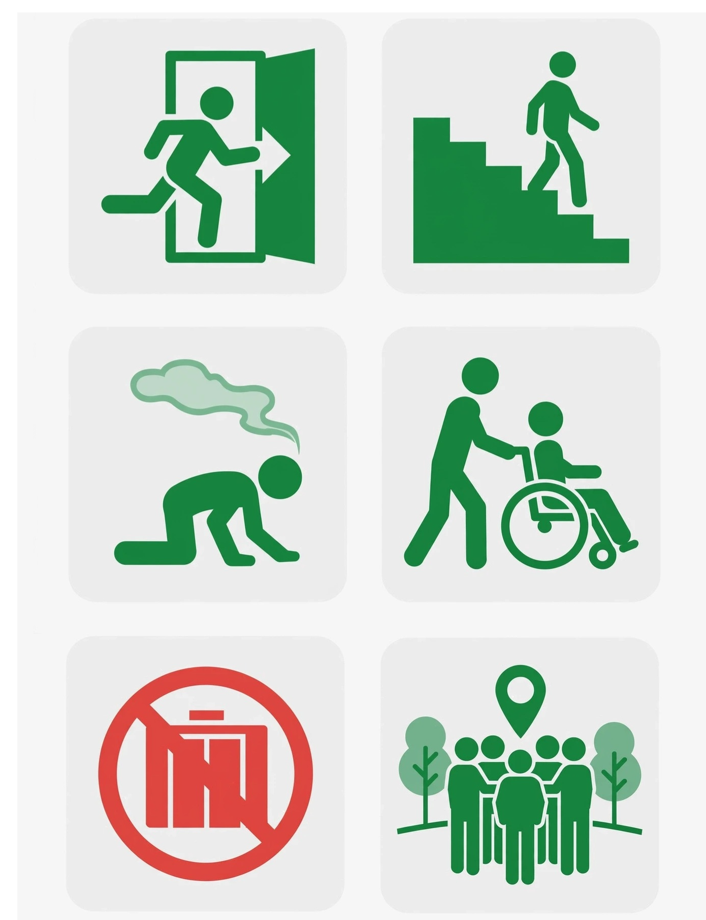
Правила эвакуации
Услышав сигнал тревоги или крики о пожаре, нужно немедленно, без промедления начать движение к ближайшему известному вам или обозначенному на плане эвакуационному выходу.
Двигайтесь быстрым шагом, но не бегите, не создавайте давку и ни в коем случае не пытайтесь вернуться за личными вещами, так как секунды могут стоить жизни.
При сильном задымлении передвигайтесь, пригнувшись как можно ниже к полу или даже на четвереньках, ведь там концентрация дыма и температура значительно ниже.

Slide 8
Защита органов дыхания
Чтобы защитить дыхательные пути от ядовитого дыма и горячего воздуха, необходимо дышать через плотную влажную ткань, которая будет фильтровать часть вредных частиц.
Для этого можно быстро смочить водой носовой платок, шарф, подол футболки или любую другую часть одежды и плотно прижать к носу и рту.
Если воды под рукой нет, в крайнем случае используйте сухую ткань, но сложите её в несколько слоёв для большей эффективности.

Slide 9
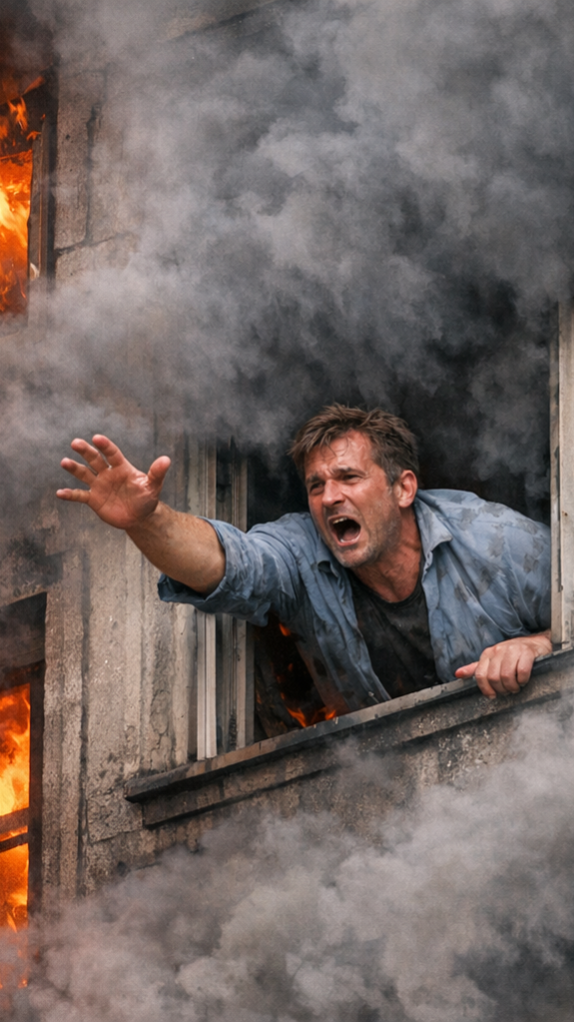
Если пути эвакуации отрезаны
Если вы видите, что коридор или лестничная клетка уже сильно задымлены, ни в коем случае не пытайтесь через них прорваться, это смертельно опасно.
Немедленно вернитесь в ближайшее безопасное помещение, плотно закройте за собой дверь и заткните все щели и вентиляционные отверстия мокрой тканью, чтобы дым не проникал внутрь.
После этого подойдите к окну, откройте его и постарайтесь привлечь внимание спасателей с улицы громкими криками или размахивая ярким предметом.

Slide 10

Первичные средства пожаротушения
1
2
3
К первичным средствам относятся огнетушители, внутренние пожарные краны с рукавами и ящики с песком, которые можно увидеть в коридорах и на производствах.
Они предназначены для самостоятельного тушения только небольшого, только что начавшегося очага возгорания, когда пламя ещё не успело распространиться.
Использовать их можно, только если вы уверены в своих силах и это не представляет прямой угрозы для вашей жизни и здоровья.

Slide 11
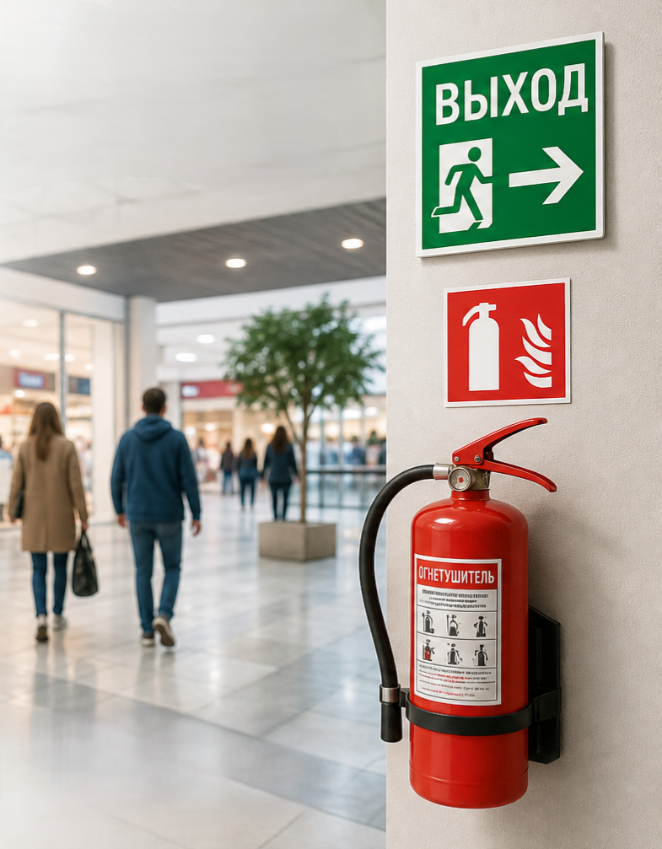
Как пользоваться огнетушителем
Чтобы правильно привести в действие самый распространённый порошковый или углекислотный огнетушитель, нужно сорвать пломбу и выдернуть предохранительную чеку.
Затем следует направить раструб или шланг на основание пламени, так как тушить нужно не сам огонь, а горящий материал.
Нажмите на пусковой рычаг и тушите возгорание, совершая струёй широкие движения из стороны в сторону, постепенно приближаясь к очагу.

Slide 12

Системы оповещения и автоматического пожаротушения
1
Современные общественные здания в обязательном порядке оснащаются автоматическими системами противопожарной защиты для спасения людей.
2
Чувствительные датчики при обнаружении дыма или резкого повышения температуры мгновенно активируют громкие звуковые сирены и световые табло для оповещения об эвакуации.
3
Во многих торговых центрах и отелях также установлены спринклерные системы, которые автоматически распыляют воду непосредственно над зоной возгорания.

Slide 13

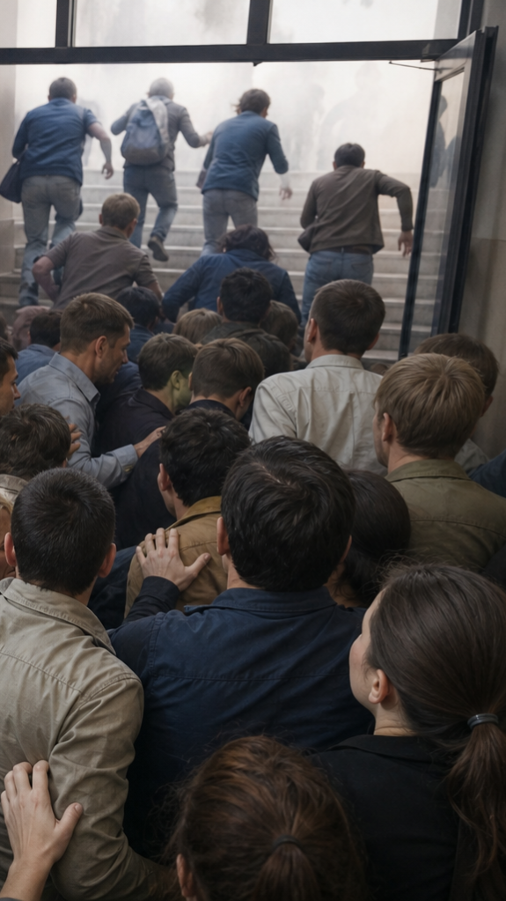
Поведение в толпе
Во время массовой эвакуации главную опасность для человека представляет неконтролируемая паника, которая порождает давку.
Если вы оказались в плотном потоке людей, двигайтесь со скоростью толпы, согнув руки в локтях и прижав их к груди, чтобы защитить рёбра от сдавливания.
Если вы упали, немедленно сгруппируйтесь, закройте голову руками и попытайтесь как можно скорее встать на ноги, опираясь на одно колено.

Slide 14
Ответственность персонала
1
2
3
Сотрудники любого общественного заведения в обязательном порядке проходят регулярный инструктаж и обучение действиям при пожаре.
В случае возникновения чрезвычайной ситуации именно они обязаны немедленно вызвать пожарную охрану, помочь посетителям сориентироваться и организовать безопасную эвакуацию.
Поэтому всегда чётко и без промедления выполняйте указания персонала — они действуют по заранее отработанной инструкции.

Slide 15

Заключение
Пожарная безопасность в общественном месте — это сложная система, где исправность автоматики и подготовленность персонала должны сочетаться с личной ответственностью каждого посетителя.
Способность сохранять хладнокровие, быстро оценивать обстановку и чётко выполнять правильный порядок действий при эвакуации является ключевым жизненным навыком, который в критический момент позволяет избежать паники и спасти десятки жизней.

